Slide 1
Литературное чтение
Тема урока-
И.Токмакова «Мы играли в хохотушки»,Я.Тайц «Волк», Г.Кружков «РРРЫ!»

Slide 2
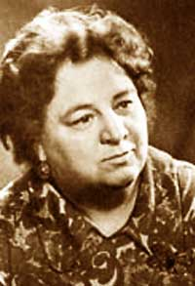
Ирина Петровна Токмакова
Родилась в Москве в 1929 г.
Прозаик.
Детский поэт.
Переводчик.

Slide 3
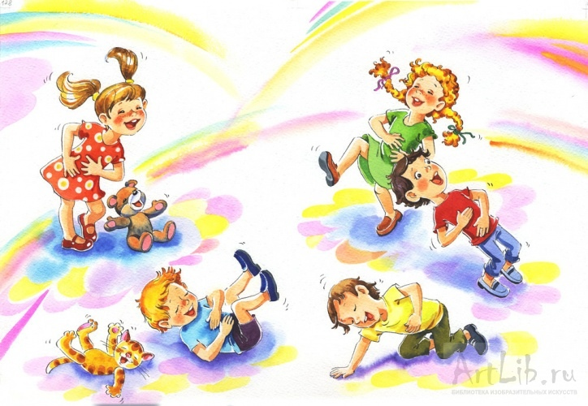
Словарная работа
Хохотушки перехохочет честно (честь)
Свинушки пересмеёт неизвестно (весть)

Slide 4
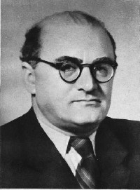
Тайц Яков Моисеевич
1.Дата рождения: 30 марта 1905
Место рождения: Сморгонь.
2. Прозаик
3. переводчик
4 художник-иллюстратор.

Slide 5
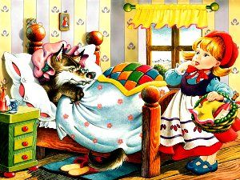
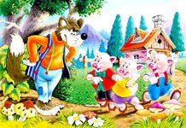
Словарная работа
Зоопарк съел стыдно

Slide 6
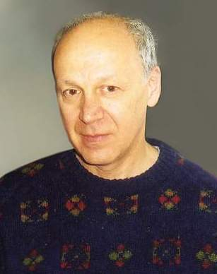
Кружков Григорий Михайлович
Дата рождения 14 сентября 1945)
место рождения: Москва
1.русский поэт
2.эссеист
3.переводчик поэзии.

Slide 7
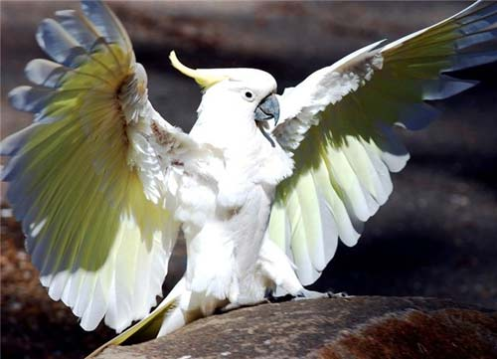
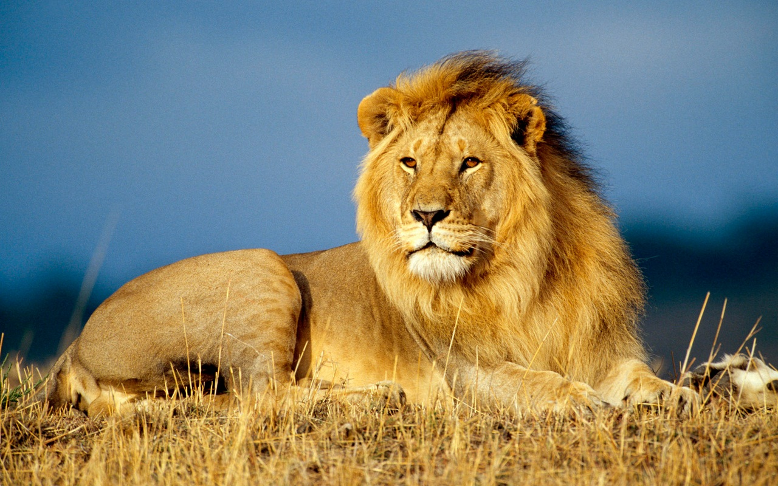
Словарная работа
какаду лев

